Slide 1
Encuentra el diferente
ATENCIÓN Y CONCENTRACIÓN
NIVEL FÁCIL

Slide 2
instrucciones
Encuentra el que es diferente y haz clic

Slide 3
Encuentra el diferente
1

Slide 4
Encuentra el diferente

Slide 5
Encuentra el diferente
2

Slide 6
Encuentra el diferente

Slide 7
Encuentra el diferente
3

Slide 8
Encuentra el diferente

Slide 9
Encuentra el diferente
4

Slide 10
Encuentra el diferente

Slide 11
Encuentra el diferente
5

Slide 12
Encuentra el diferente

Slide 13
Encuentra el diferente
6

Slide 14
Encuentra el diferente

Slide 15
Encuentra el diferente
7

Slide 16
Encuentra el diferente

Slide 17
Encuentra el diferente
8

Slide 18
Encuentra el diferente

Slide 19
Encuentra el diferente
9

Slide 20
Encuentra el diferente

Slide 21
Encuentra el diferente
10

Slide 22
Encuentra el diferente

Slide 23
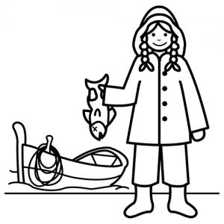
Encuentra el diferente
11

Slide 24
Encuentra el diferente

Slide 25
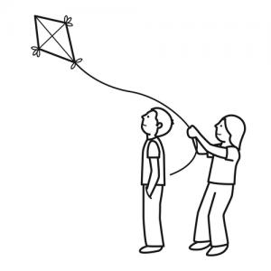
Encuentra el diferente
12

Slide 26
Encuentra el diferente

Slide 27
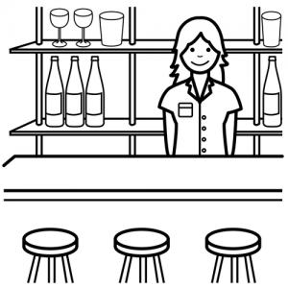
Encuentra el diferente
13

Slide 28
Encuentra el diferente

Slide 29
Encuentra el diferente
14

Slide 30
Encuentra el diferente

Slide 31
Encuentra el diferente
15

Slide 32
Encuentra el diferente

Slide 33
Encuentra el diferente
16

Slide 34
Encuentra el diferente

Slide 35
Encuentra el diferente
0
17

Slide 36
Encuentra el diferente
0

Slide 37
Encuentra el diferente
18

Slide 38
Encuentra el diferente

Slide 39
Encuentra el diferente
19

Slide 40
Encuentra el diferente

Slide 41
Encuentra el diferente
20

Slide 42
Encuentra el diferente

Slide 43
¡¡¡Muy bien!!!

